Slide 1



Slide 2


ACLARACION
El siguiente material fue obtenido de la empresa EBA con fines educativos y no representan ningún valor legal.
Uso del material en un sistema contable (no oficial )preparado por estudiantes de la carrera de ing. de sistemas

Slide 3

Antes de empezar
Que es un-Sistema contable

Slide 4

Sistema contable
Ventajas de un sistema contable
Ahorro de tiempo(automatizado)
Datos seguros libres de cualquier perdida (servidores fuera de la empresa)
Mejor control del flujo de efectivo
Entre otros.

Slide 5

Programa contable
Registro de cuentas
Libro diario
Libro mayor
Balance general

Slide 6

Pantalla de carga

Slide 7
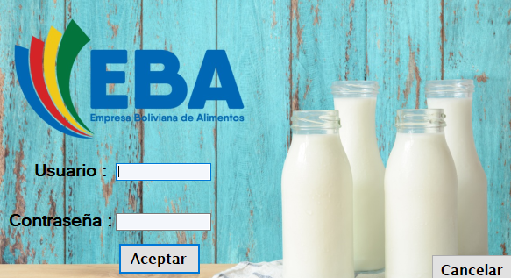
Pantalla de ingreso para el usuario

Slide 8
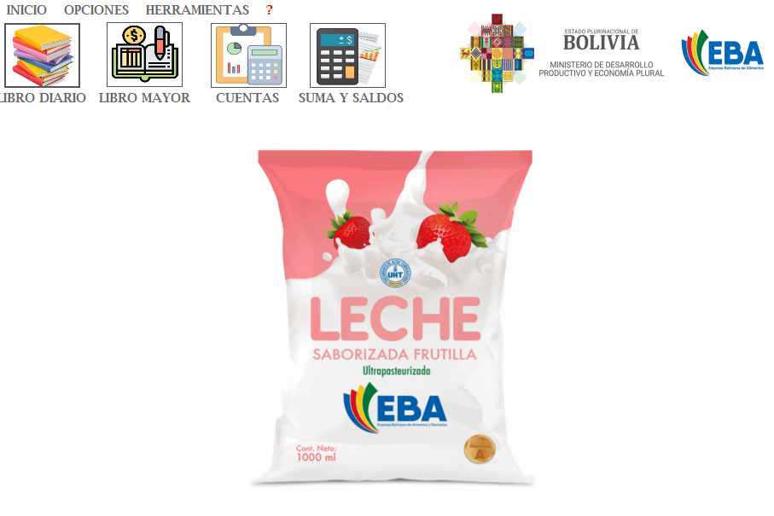
Menu inicial
Libro diario
Libro mayor
Cuentas
Sumas y saldos
Ph productos

Slide 9

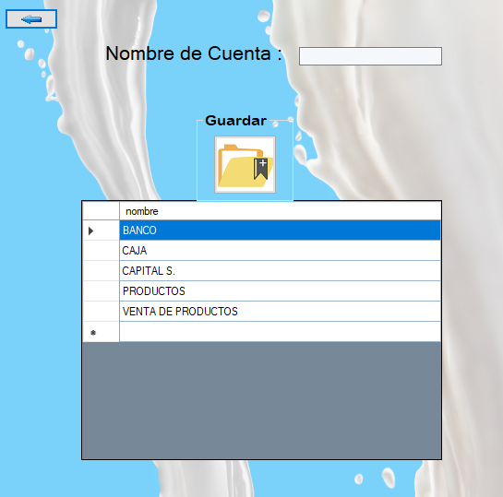


cuentas
se agrega el tipo de cuenta
Guardamos

Slide 10

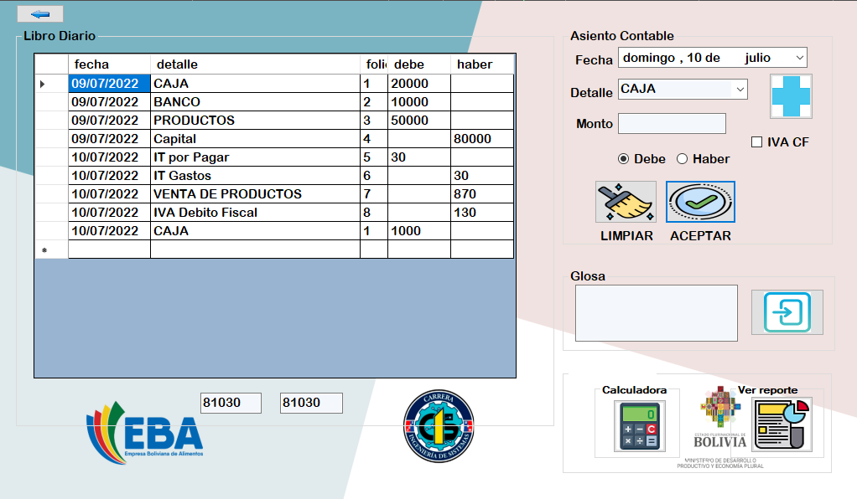

Libro diario
Selecciona el detalle (tipo de cuenta)
Se procede al correcto llenado del libro diario

Slide 11

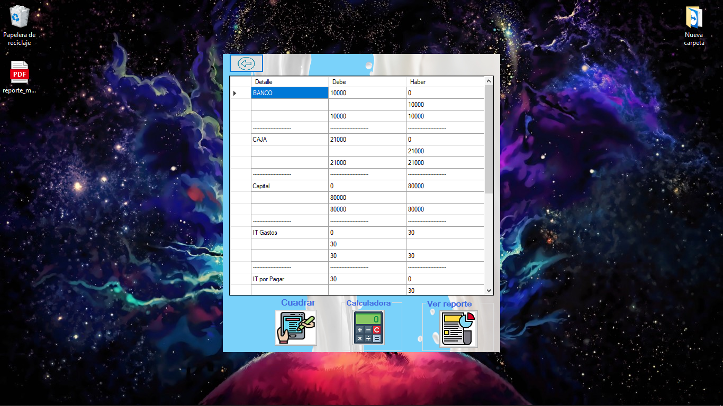


Libro mayor
Cuadramos la cuenta
Si se desea se imprime el formulario Libro mayor

Slide 12
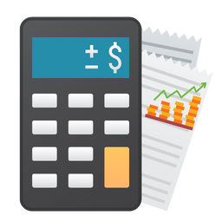
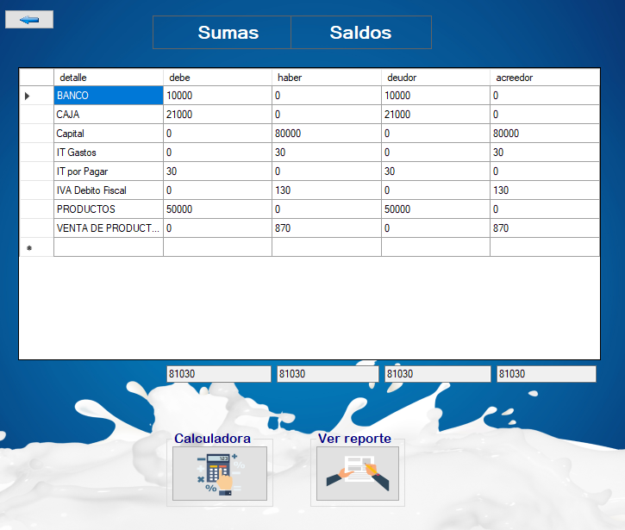
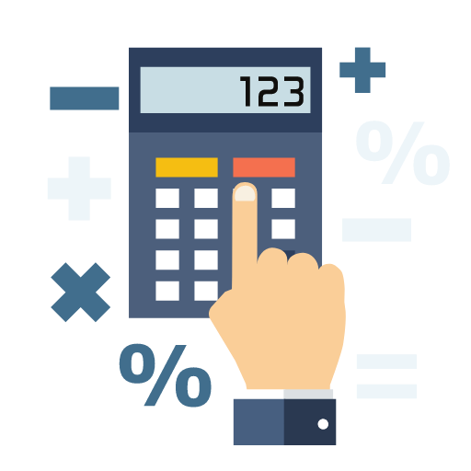

Sumas y saldos
Usamos la calculadora para verificar
Si se desea se imprime el formulario comprobación de sumas y saldos

Slide 13

Demostración

